Slide 1
Chapter 2: 大型服务器的存储管理

Slide 2
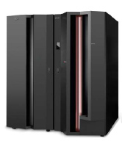
Chapter 2 objectives
Be able to:
List the major types of storage used by z/OS.
Explain the concept of virtual storage and its use in z/OS.
State the relationship between pages, frames, and slots.
Explain the concept of managing media and its use in z/OS
Explain the concept of VTOC

Slide 3
Key terms in this chapter
address space
addressability
auxiliary storage
dynamic address translation (DAT)
frame
multiprocessing
multiprogramming
page / paging
real storage
slot
virtual storage
VTOC
z/OS

Slide 4
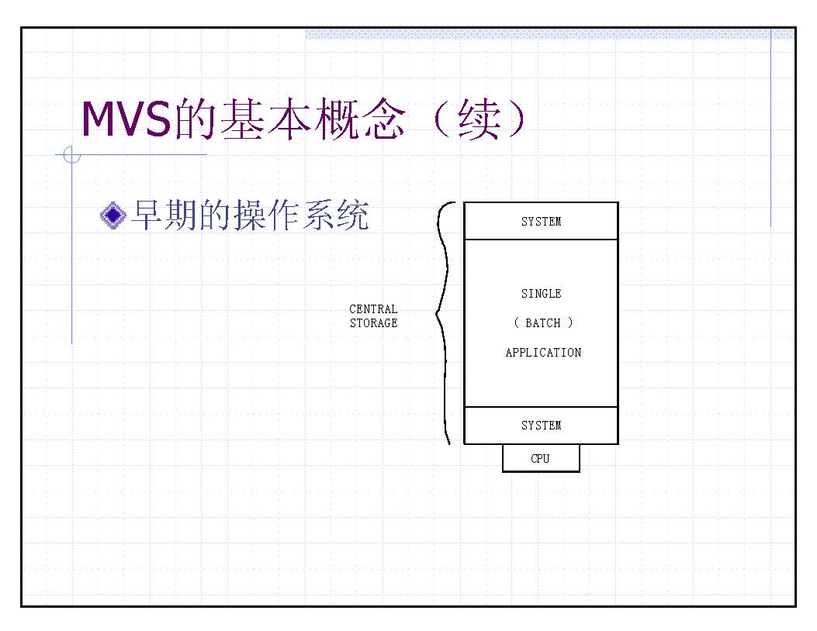
引言
Notes:
单道程序

Slide 5
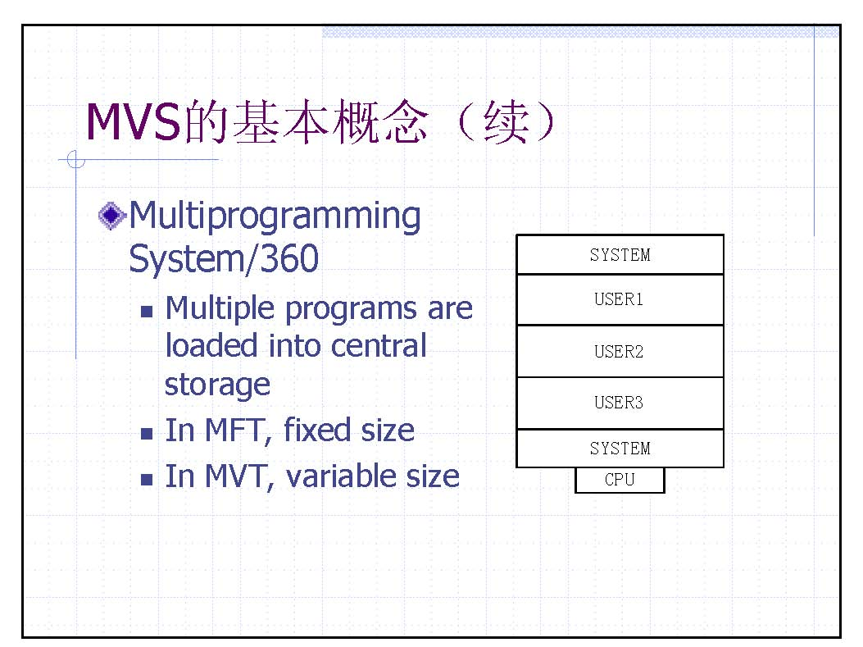
引言
Notes:
多道程序

Slide 6
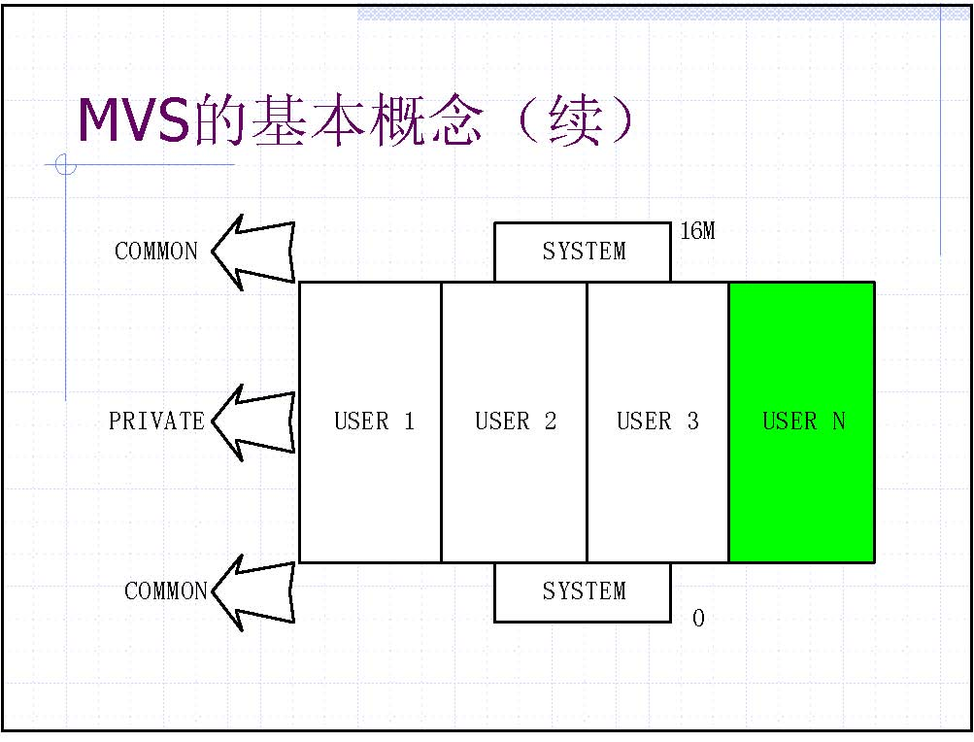
引言
Notes:
多虚存储

Slide 7
Virtual storage concepts
物理存储：
实存（real Storage)：为系统提供对数据的直接寻址、快速访问的半导体存储器；在主机处理器中
辅存(Auxiliary)：放在直接访问存储设备上(即DASD）。
虚存：z/OS对实存和虚存管理而产生的一个“幻象“。
虚拟存储意味着每个运行的程序都认为自己访问了系统的所有实存。实际上，程序的运行部分在实存中，其余部分在辅存中。
解决了速度、容量与成本之间的矛盾
Notes:
Virtual storage means that each running program can assume it has access to all of the
real storage defined by the architecture’s addressing scheme. The only limit is the
number of bits in a storage address.
To allow each user to act as though this much storage really exists in the computer
system, z/OS keeps only the active portions of each program in real storage. z/OS keeps the rest of the code and data in special files on auxiliary storage, which usually consists of a number of high-speed direct access storage devices (DASDs).
An address space is the area of contiguous virtual
addresses available for executing instructions and storing data. The range of virtual
addresses in an address space starts at zero and can extend to the highest address
permitted by the operating system architecture.
z/OS provides each user with a unique address space and maintains the distinction
between the programs and data belonging to each address space.
虚拟存储是建立在主存——辅存体系上的存储管理技术。它以程序访问的局部性原则为基础，通过某种策略，把辅存中的信息分批调入主存，给用户提供一个比实际容量大得多的逻辑地址空间来访问主存。从CPU的角度看，主存—辅存层次的速度接近于主存，容量与位价则接近于辅存，解决了速度、容量与成本之间的矛盾。

Slide 8
地址空间（Address Space)
操作系统分配给用户/程序的虚拟地址的范围，是用于执行指令和存储数据的连续的虚拟地址空间。
范围：从0开始，可扩展到OS允许的最大值。
每个用户/程序都有一个一样大小的地址空间
Notes:
An address space is the area of contiguous virtual
addresses available for executing instructions and storing data. The range of virtual
addresses in an address space starts at zero and can extend to the highest address
permitted by the operating system architecture.
z/OS provides each user with a unique address space and maintains the distinction
between the programs and data belonging to each address space.

Slide 9
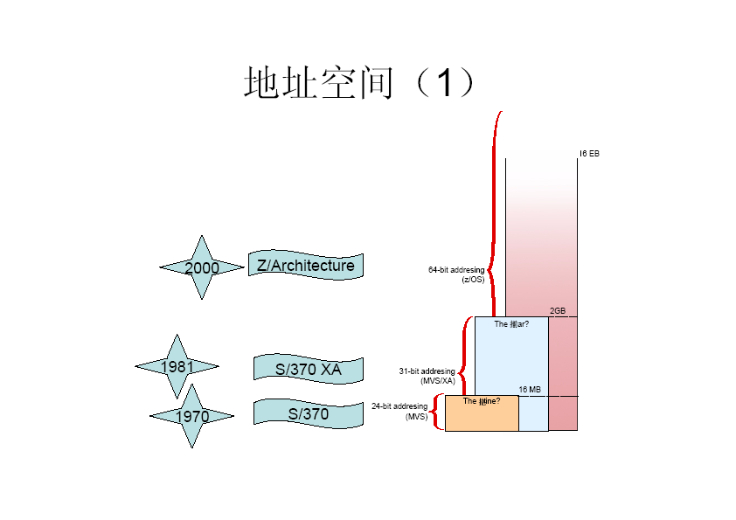
Brief history of z/OS addressability
Notes:
With the release of zSeries mainframes in 2000, IBM extended the addressability
of the architecture to 64 bits. With 64-bit addressing, the potential size of a z/OS address
space expands to a size so vast that we need new terms to describe it. Each address space,
called a 64-bit address space, is 16 exabytes (EB) in size; an exabyte is slightly more than
one billion gigabytes. The new address space has logically 264 addresses. It is 8 billion
times the size of the former 2 GB address space. The number is 16 with 18 zeros after it:
16,000,000,000,000,000,000 bytes, or 16 EB (see the slide).
We say that the potential size is 16 exabytes because z/OS, by default, continues to create
address spaces with a size of 2 GB. The address space exceeds this limit only if a
program running in it allocates virtual storage above the 2 GB address. If so, the z/OS
operating system increases the storage available to the user from 2 GB to 16 EB.
The 16 MB address became the dividing point between the two previous architectures (the 24-bit addressability
introduced with MVS/370 and the 31-bit addressing introduced in the operating system MVS Extended
Architecture or MVS/XA), and is commonly called the line. The area that separates the virtual storage area below the 2 GB address from the user private area is called the bar.

Slide 10
How virtual storage works
Virtual storage is divided into 4-kilobyte pages
Transfer of pages between auxiliary storage and real storage is called paging
When a requested address is not in real storage, an interruption is signaled and the system brings the required page into real storage
z/OS uses tables to keep track of pages （Page Table)
Dynamic address translation (DAT)
Frames, pages, slots
Notes:
For the processor to execute a program instruction, both the instruction and the
data it references must be in real storage. The convention of early operating systems was
to have the entire program reside in real storage when its instructions were executing.
However, the entire program does not really need to be in real storage when an
instruction executes. Instead, by bringing pieces of the program into real storage only
when the processor is ready to execute them—moving them out to auxiliary storage when
it doesn’t need them, an operating system can execute more and larger programs
concurrently.
The operating system can divide a program into pieces assign each piece a unique address.
This arrangement allows the operating system to keep track of these pieces. In z/OS, the
program pieces are called pages.
z/OS uses tables to determine whether a page is in real or auxiliary storage, and where.
To find a page of a program, z/OS checks the table for the virtual address of the page,
rather than searching through all of physical storage for it. z/OS then transfers the page
into real storage or out to auxiliary storage as needed. This movement of pages between
auxiliary storage slots and real storage frames is called paging. Paging is key to
understanding the use of virtual storage in z/OS.
Dynamic address translation, or DAT, is the process of translating a virtual address during
a storage reference into the corresponding real address. (通过硬件实现的）
Physical storage is divided into areas, each the same size and accessible by a unique
address. In real storage, these areas are called frames; in auxiliary storage, they are called slots.

Slide 11
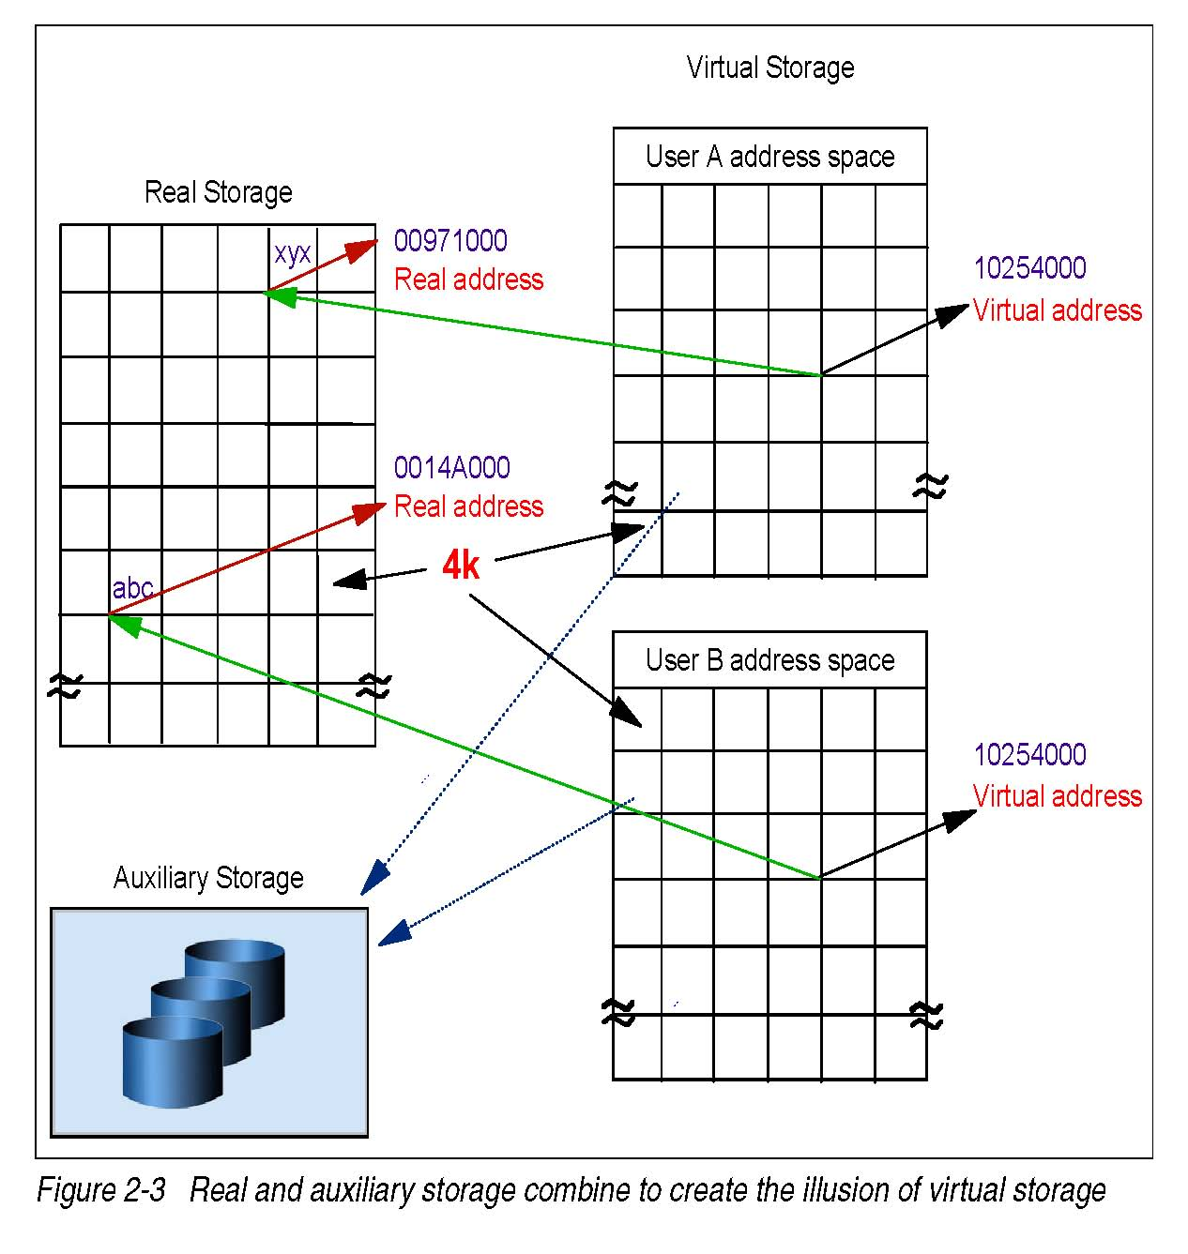
How virtual storage works (continued…)
Notes:
An address is an identifier of a required piece of information, but not a description of
where in real storage that piece of information is. This allows the size of an address
space (that is, all addresses available to a program) to exceed the amount of real
storage available.
All real storage references are made in terms of virtual storage addresses.
A hardware mechanism is used to map the virtual storage address to a physical
location in real storage. As shown on the slide, the virtual address 10254000 can
exist more than once, because each virtual address maps to a different address in real
storage.
When a requested address is not in real storage, a hardware interruption is signaled to
z/OS and the operating system brings the required instructions and data into real
storage.
在图2-2中，需要注意以下几点：
􀂄 一个地址就是一个所需的信息片的标识符，但不是信息片在实存中位置的说明。这样便可以允许地址空间（即一个程序可用的所有地址）超过实际的实存的容量。
􀂄 所有对实存的引用都以虚存地址的形式实现。
􀂄 硬件机制被用于映射虚拟存储地址到实存中的物理位置。如图2-2所示，虚拟地址10254000可以不止一次存在，因为每个虚拟地址映射到实存中不同的地址。
􀂄 当所要求的地址不在实存中时，会发送硬件中断信号给z/OS，操作系统将所需的指令和数据调入实存中

Slide 12
Pages, Frames, and Slots（帧、页、片）
当一个程序被选择要执行时，系统将它置入虚拟存储，并分成若干4K的页，然后将程序的页调入实存执行，当不要的时候在调出到辅存。
  A block of real storage is a frame.
  A block of virtual storage is a page.
  A block of auxiliary storage is a slot.
A page, a frame, and a slot are all the same size: 4096 bytes (4 kilobytes).
对于程序者来说，整个程序看上去全程占有连续的实存空间。实际上并不是所有的程序页都要在实存中，而且在实存的页也不一定要连续存放。

Slide 13
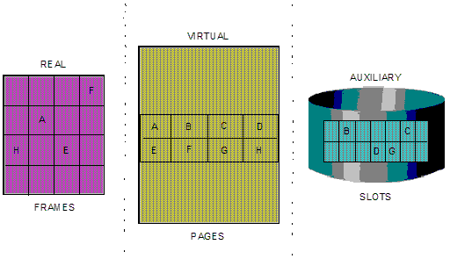
Pages, Frames, and Slots (continued)
Notes:
The slide shows z/OS performing paging for a program running in virtual storage. The
lettered boxes represent parts of the program. In this simplified view, program parts A, E,
F, and H are active and running in real storage frames, while parts B, C, D, and G are
inactive and have been moved to auxiliary storage slots. All of the program parts,
however, reside in virtual storage and have virtual storage addresses.
，z/OS为虚拟存储中运行的程序分页。每个印有字母的方格代表程序的一
个部分。以这种简化的观点来看，程序A，E，F和H部分处于活动状态并且在实存的帧中运行，而B，C，D和G部分是不活动的，则被转移到辅存的片中。然而程序的所有部分，都驻留在虚存中并具有虚拟存储地址。

Slide 14
页面窃取（Page Stealing）
z/OS tries to keep an adequate supply of available real storage frames on hand.
When this supply becomes low, z/OS uses page stealing to replenish it.
Pages that have not been accessed for a relatively long time are good candidates for page stealing.
z/OS also uses various storage managers to keep track of all pages, frames, and slots in the system.
Notes:
z/OS总是尽力保持足够多的可用的实存帧。当程序涉及到的页面不在实存中时，z/OS可以把该页面调入可用实存帧中。
当可用帧减少时，z/OS用页面窃取的方法来补充。也就是说，它将某个帧分给一个活动的用户后，其他任务也可使用这个帧。将哪个特定页面换出取决于当前驻留在实存中的每个页面活动的历史记录。通常的做法是将一个在相对较长时间内未被访问的页面换出。
z/OS使用成熟的页面调度算法以高效管理虚拟存储，该算法的核心思想是保留最近被使用的页面。此外，z/OS还使用各种存储管理器来监控系统中所有的页、帧和片。

Slide 15
Swapping（交换）
Swapping is one of several methods that z/OS uses to balance the system workload and ensure that an adequate supply of available real storage frames is maintained.
Swapping has the effect of moving an entire address space into, or out of, real storage:
  A swapped-in address space is active, having pages in real storage frames and pages in auxiliary storage slots.
  A swapped-out address space is inactive; the address space resides on auxiliary storage and cannot execute until it is swapped in.
Notes:
交换是指在实存和辅助存储之间转移所有最近有效的地址空间的方法。它可以将整个地址空间移入或者移出实存。是z/OS平衡系统负载和维持充足的可用实存所使用的方法之一。
被换入的地址空间是活动的，在实存的帧中和辅存的片中都有页面。被换出的地址空间是不活动的，它驻留在辅存中，直到被换入实存之后才能执行。

Slide 16
z/OS 寻址简史
1970 System/370 defined storage addresses as 24 bits in length
1983 System/370-XA extended the addressability of the architecture to 31 bits.
2000 z/Architecture extended the addressability to 64 bits.

Slide 17
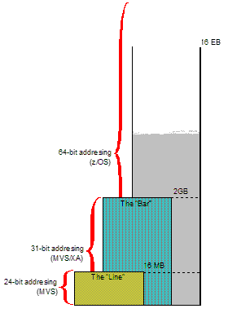
z/OS 寻址简史(continued…)
Notes:
The 16 MB address became the dividing point between the two previous architectures (the 24-bit addressability
introduced with MVS/370 and the 31-bit addressing introduced in the operating system MVS Extended
Architecture or MVS/XA), and is commonly called the line. The area that separates the virtual storage area
below the 2 GB address from the user private area is called the bar.
With the release of zSeries mainframes in 2000, IBM further extended the addressability
of the architecture to 64 bits. With 64-bit addressing, the potential size of a z/OS address
space expands to a size so vast that we need new terms to describe it. Each address space,
called a 64-bit address space, is 16 exabytes (EB) in size; an exabyte is slightly more than
one billion gigabytes. The new address space has logically 264 addresses. It is 8 billion
times the size of the former 2 GB address space. The number is 16 with 18 zeros after it:
16,000,000,000,000,000,000 bytes, or 16 EB (see the slide).

Slide 18
What’s in an address space?
从虚拟存储的角度看，地址空间其实就是程序员的代码和数据的可用虚拟地址的映射。地址空间为每个程序员提供整个计算机体系结构中所有可用地址的入口。
z/OS为每个用户提供一个唯一的地址空间并保证属于不同地址空间的程序和数据之间的分隔。
由于一个地址空间中既包含了系统代码和数据也包含了用户代码和数据。因此，并不是所有被映射的地址都可供用户代码和数据使用。
Notes:
Because it maps all of the available addresses, however, an address space includes system code and data as well as user code and data. Thus, not all of the mapped addresses are available for user code and data.

Slide 19
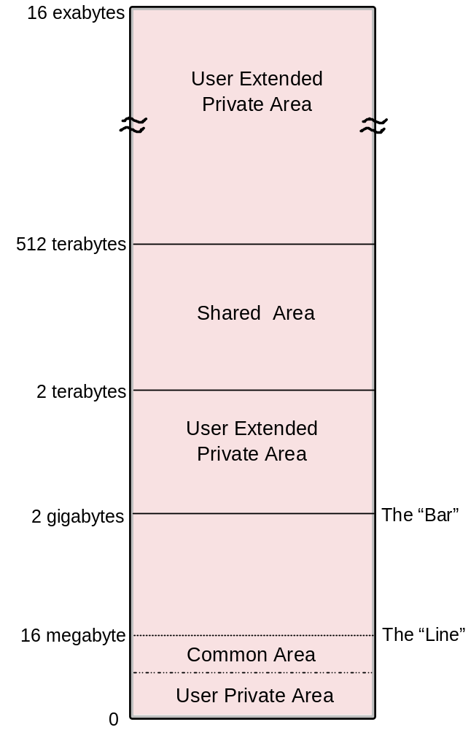
64-bit address space map
Notes:
0 to 2³¹ The layout is the same.
2³¹ - 2³² From 2 GB to 4 GB is considered the bar. Below the bar can be
addressed with a 31-bit address. Above the bar requires a 64-bit
address.
2³² - 2⁴¹ The low non-shared area (user private area) starts at 4 GB and
extends to 2⁴¹.
2⁴¹ - 2⁵⁰ Shared area (for storage sharing) starts at 2⁴¹ and extends to
2⁵⁰ or higher, if requested.
2⁵⁰ - 2⁶⁴ High non-shared area (user private area) starts at 2⁵⁰ or
wherever the shared area ends and goes to 2⁶⁴.
Common area: Addressable by all users; System code and System data areas
Private area : Addressable by the unique address space only

Slide 20
大型服务器的外存管理

Slide 21
引言
外存中的数据
    系统数据：使用频率高，要求性能好的介质
    用户数据：应该能满足应用的需求
    测试数据：应易于创建和恢复
外存中数据单位是数据集（dataset）
    相当于其他文件系统中的文件

Slide 22
引言（续）
数据集的生命周期
  创建：用户确定DS的大小和逻辑属性
  使用：访问频率决定存储性能
  备份：用户数据应定期备份
  迁移：对暂时不用的数据进行迁移
  重新使用：已迁移数据的使用
  死亡：不用的DS应删除
Notes:
迁移：暂时不用的数据应迁移道性能较差的存储设备上

Slide 23
引言（续）
z/系列的多级存储结构
  寄存器：由半导体组成，速度最快
  高速缓存：速度比较快，存放最常用的数据。
  二级高速缓冲器：不在CPU内部。主要功能是自动地从它的下一层存储器（即主存）获取信息并且传送到上一层的缓冲
  中央存储器：即主存，存放正在执行的程序以及正在被处理的数据
  扩展存储器：存储主存和外存间要交换的数据，不可被CPU访问
  直接访问存储设备：磁介质，永久性存储
  光盘存储器
  磁带存储器
Notes:
存储器：由半导体组成，速度最快，数量少，存放当前正在执行的指令和正在使用的数 据，位于CPU内部。
高速缓存：速度比较快，存放最常用的数据。位于CPU的内部，由半导体存储线路组 成。其中存放下一批待执行的指令。
二级高速缓冲器：不在CPU内部。主要功能是自动地从它的下一层存储器（即主存）获 取信息并且传送到上一层的缓冲。目的是更快的将信息从主存提出送 到缓存。
中央存储器：即主存，存放正在执行的程序以及正在被处理的数据。位于CPU外部，所有经过CPU和I/O通道的信息都必须存放在此，容量大，速度也很快。
扩展存储器：在降低整个存储系统成本的同时又不降低太多的性能。作为主存的补充。那些仍然需要但是不立即要用的信息会自动地存入扩存，一旦要用，立即送到主存，以备CPU随时使用。
DASD：通过I/O通道或系统总线与系统相连。利用磁介质存储信息，关掉电源，信息仍然存在，永久性存储器。
大型即使用了多种存储介质，构成了一个多级的虚拟存储体系。

Slide 24
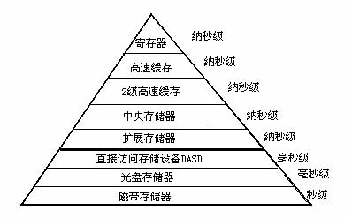
多级存储结构

Slide 25
引言（续）
存储管理的任务
  介质管理：初始化卷，安装卷等
  数据管理：定义编目、分配数据集等
  空间管理：删除DS、迁移、压缩等
  可用性管理：备份、恢复等
Notes:
1、介质管理：初始化卷，监视维护卷的使用，包括安装卷，格式化，建立VTOC及VTOC索引。
2、数据管理： 定义编目、选择合适的数据集组织和记录长度、分配数据集等。
3、空间管理：保证卷上有足够的空间创建新的数据集。任务：删除不用的数据集，将不常用的数据集迁移到速度较慢的设备上，释放数据集未用的空间，压缩数据集，整理碎片等。
4、可用性管理
从最近的备份中恢复用户的数据。为实现此目的，重要的手段是备份和恢复。 存储管理在早期比较麻烦，每一个最终用户要管理自己的数据，因此用户要非常了解硬件配置、存储设备的物理逻辑属性、甚至用户自己的数据集的存放位置。而系统管理外存后，将数据集中数据的逻辑视图与物理设备的特性相分离，简化了使用和管理外存的接口，使得外存管理混乱的状况得到极大的改善。

Slide 26
介质管理
磁带的存储格式
  磁带上的数据组织是以卷标号开始，其后是文件头标号、文件内容、文件尾，最后是卷尾。
VOL1 HDR1 数据集1 EOF1 HDR2 数据集2 EOF2 EOV1
卷标
文件
头标
卷尾
文件1
文件1尾
文件2
单卷多文件的磁带结构

Slide 27
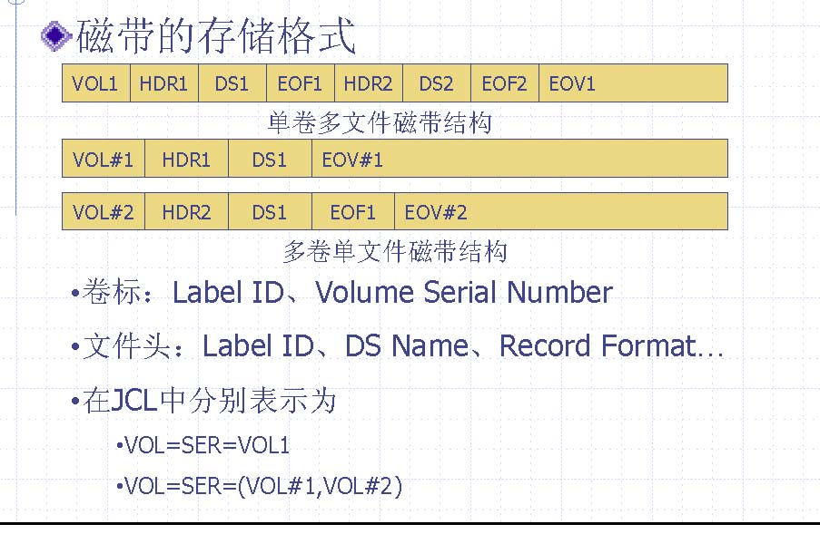
介质管理
Notes:
典型的磁带上的数据组织是以卷标号开始，紧随其后的是文件头标号、文件内容、文件尾，最后是卷尾。卷标号所含的内容有：标号标识（Label ID）和卷序列号（Volume Serial Number）；文件头标号所含内容有标号标示（Label ID）和数据集名、记录格式、记录大小及块大小。图表示了单卷多文件和多卷单文件的结构。

Slide 28
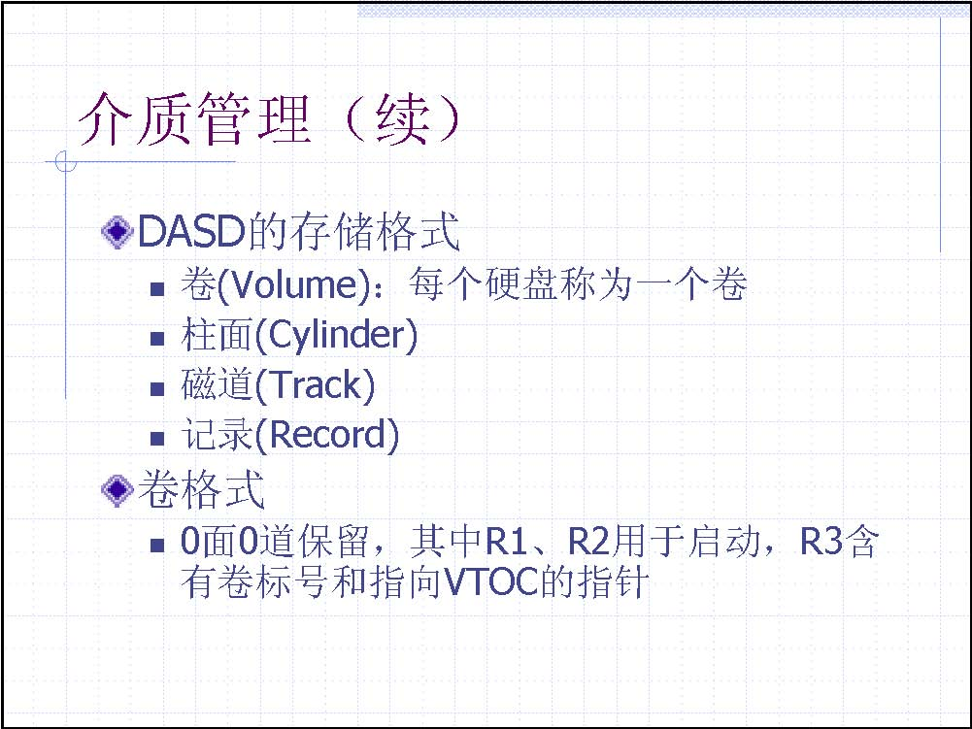
Notes:
在z/OS中，每个硬盘称为卷。卷划分为柱面，柱面划分为磁道。
磁道格式如下页：

Slide 29
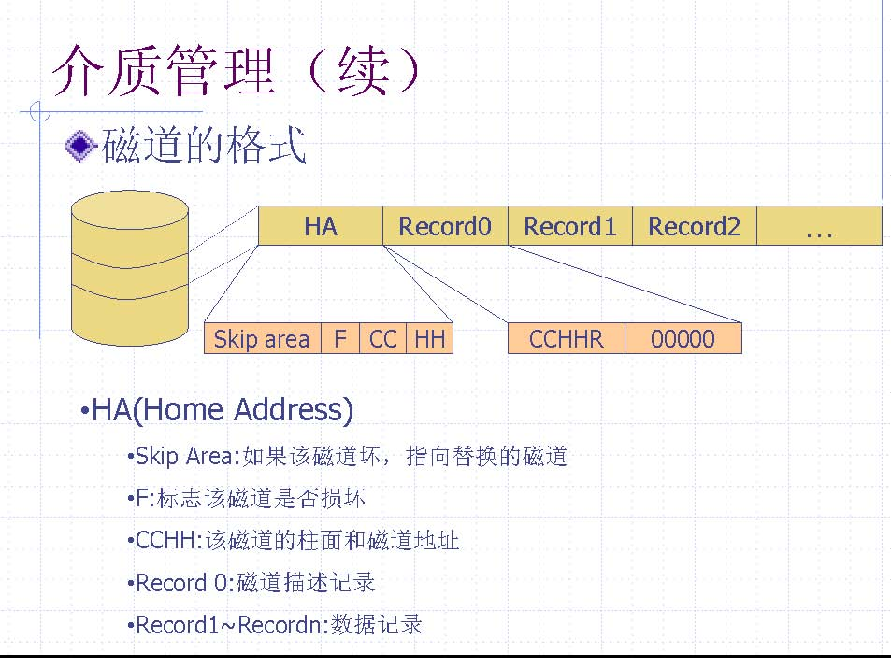

Slide 30
介质管理（续）
卷的初始化
  通过一个程序来完成(ickdsf）功能：
    写卷标
    初始化VTOC
    写初始化代码
    建立VTOC索引（可选）

Slide 31
介质管理（续）
什么是VTOC（Volume Table of Content)?
  每个磁盘上都有一个VTOC用于定位上面的数据集
  是单个extent的顺序数据集
  记录了存储设备上所有数据集的属性：
  数据集名、定位、长度、记录格式、日期等。
  由DSCB组成（Dataset Control Block），每个DSCB对应一个数据集，或该卷上VSAM数据集的定位信息，或未分配的磁道。
Notes:
VTOC由DSCB(Data Set Control Block)组成，它对应于一个数据集，或者驻留于该卷上的VSAM数据集的定位信息，或者未分配的磁道。对应于数据集的DSCB和反映VSAM数据集在该卷上的空间占用情况的DSCB描述了数据集的特性，而描述未分配空间的DSCB则指出了未分配磁道的位置。每个DSCB的记录长度为140字节，格式为：44字节的关键字，记录数据集的名字；96字节的数据区(FMT)记录数据集在磁盘中的位置。一个磁盘VTOC区中DSCB的个数基本确定了可以存在这个磁盘上的数据集的个数。
VTOC的位置保存在磁盘的第0柱面的第0磁道上，以及MVS的UCB（unit control block)。

Slide 32
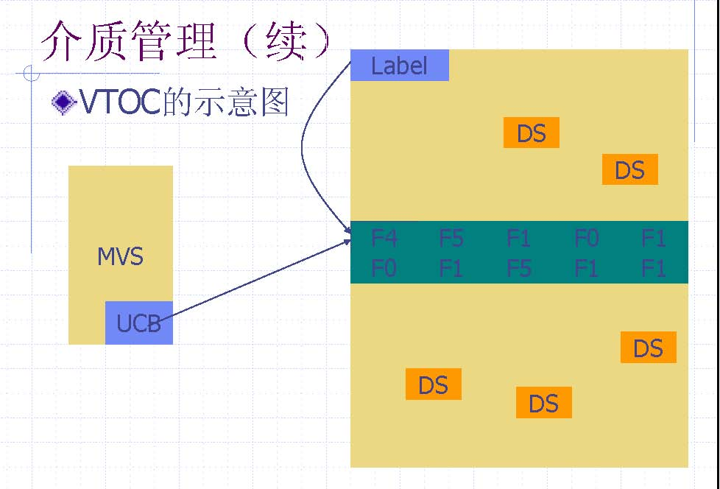
Notes:
所谓的Extent是指磁盘中连续的一片存储空间。

Slide 33
介质管理（续）
DSCB的格式
  长度为140字节，44字节用于存放DS名字
  DSCB的六种格式
    FMT0：自由的DSCB，140字节全为0
    FMT1：前44字节记录数据集名字，后96包含数据集的类型、属性、创建时间、记录格式，前3个extent的位置、以及指向FMT3的指针信息
    FMT2：用于描述ISAM数据集的索引
Notes:
描述ISAM数据集的索引。每一个ISAM数据集只有一个索引，如果ISAM数据集是跨卷的数据集，则其索引在数据集所在的第一个卷上。

Slide 34
介质管理（续）
    FMT3：描述数据集的第4－16个extent.部分数据集可以占有123个extent,这时所有的FMT3连成一个链
    FMT4：用于描述VTOC本身，应是VTOC的第一个记录，包含所在卷的属性、当前FMT0的个数及VTOC数据集的大小等信息
    FMT5：对于未使用索引的VTOC，用于描述空闲的extent,每个FMT5可以描述26个extent,所有的FMT5形成一个链；对于索引的VTOC，VTOC中只有一个空的FMT5，空闲空间在索引中描述
Notes:
FMT3: PDSE、以及在ICF编目中编目的VSAM数据集可以有123个extent.
FMT4:VTOC本身也是一个数据集。

Slide 35
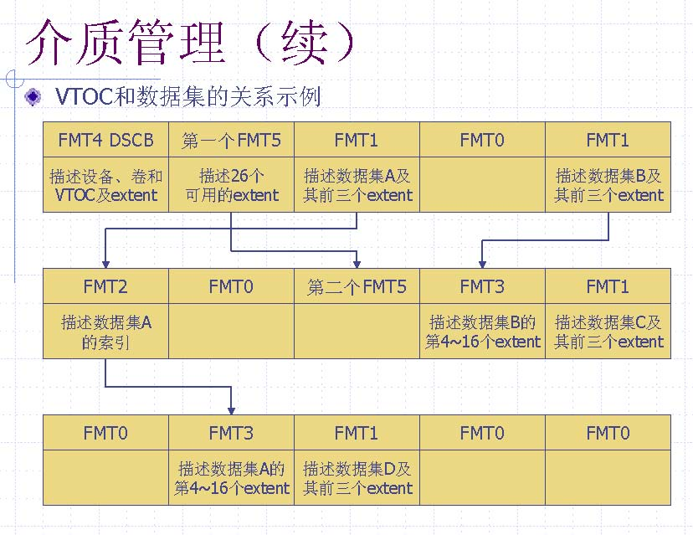
Notes:
图中所示，是一个卷上的VTOC及其DSCB与数据集之间关系的示例图。
图中，数据集A示一个ISAM数据集，因此占用了三个DSCB，格式分别为：FMT1，FMT2，FMT3。
数据集B、C和D可能是顺序的、分区的，也可能是直接数据集或VSAM数据空间。数据集B占用了3个以上的extent，因此需要两个DSCB，分别是FMT1和FMT3。而数据集C和D只占用了少于3个extent，因此各自只需要一个DSCB，即FMT1。

Slide 36
介质管理（续）
分配一个数据集的过程
  读并锁定一个VTOC，扫描查看是否有重名DS
  扫描VTOC，找出第一个FMT0
  扫描FMT5链，找到合适的extent
  分配extent,改写FMT0为FMT1
  修改FMT5及FMT4中的信息
  释放VTOC

